Slide 1
Mouvements écologistes Modes d’actions et rapport à la violence
Sylvie Ollitrault
Science politique- Directrice de recherche CNRS-

Slide 2
A l’origine un mouvement de savants et non violent
Réseaux savants et scientifiques : pression sur les Etats et opinions
Le temps des combats : à partir des années 1960

Slide 3
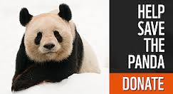
WWF :les médias popularisent les « victimes » non-humaines!

Slide 4
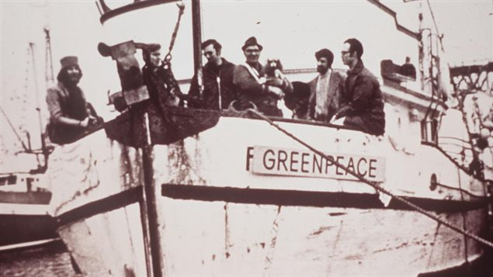
GREENPEACE – naissance des éco-warriors

Slide 5
L’écologie politique entre dans les médias avec une forme de dramatisation : fin du monde et d’un système

Slide 6
Répertoire d’action collective: naissance dans les années 1970
Les modes d’action stabilisés des écologistes
2 Grammaires de protestation
Mobilisation de consensus : recherche du soutien de l’opinion publique
Les scandalisations dans l’espace public
La non violence devient le modèle dominant de radicalité

Slide 7
Manifestations-rassemblements

Slide 8
Années 1990 :les éco-warriors
USA : Street sitting
United Kindgom
Earth First
Reclaim the Streets claim the Streets. Street Party on 13 July 1996 - on the shortest motorway in England, the M41 in west London.

Slide 9
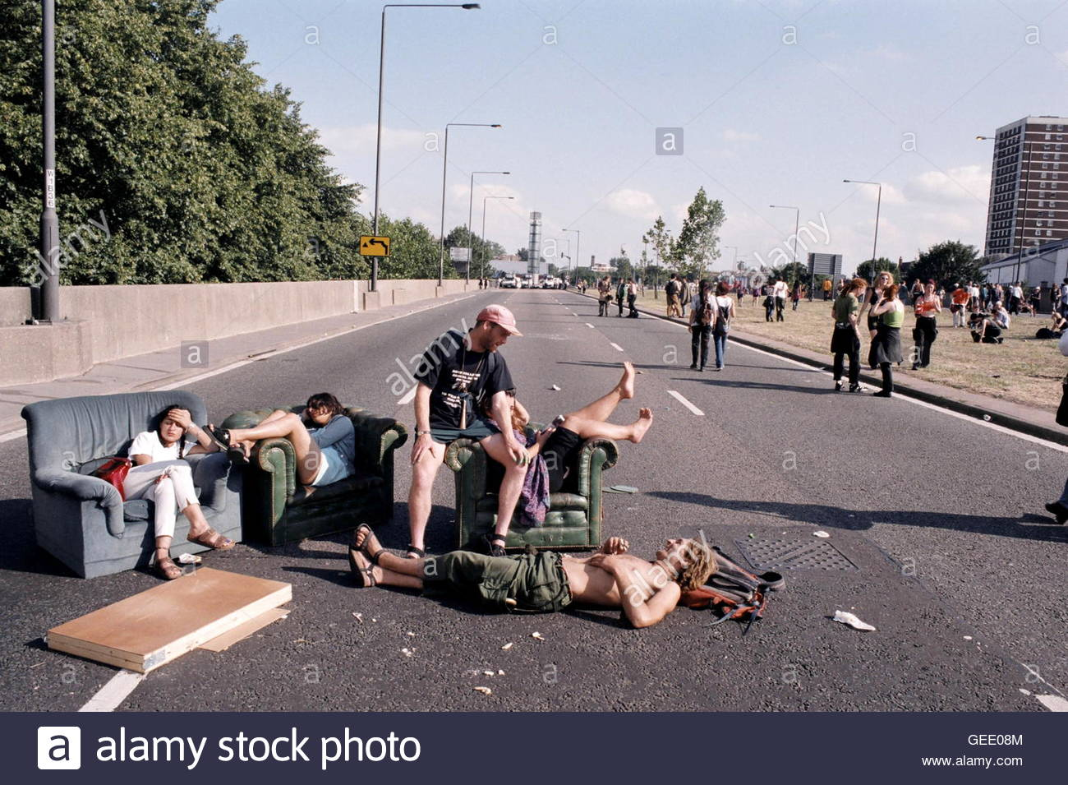

Slide 10
Temps des sommets et contre sommets : écologistes et altermondialisation 1995-2005
La mondialisation des mouvements écologistes
NGOS « Act locally, think globally » : Seattle : émergence des blacks blokes, des clowns pacifistes…
Une grammaire de manifestations reconnaissables
Un frottement actif avec des groupes anti capitalistes

Slide 11
Les faucheurs volontaires, montrer l’innocence et la faiblesse contre la violence d’Etat

Slide 12
2009 : la rupture : relocalisation des luttes

Slide 13
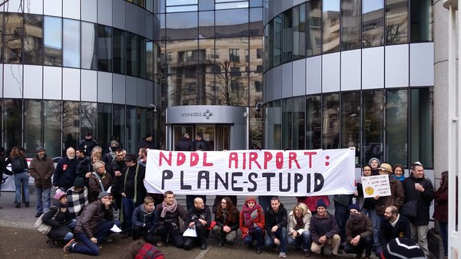
Grammaire pacifiste

Slide 14
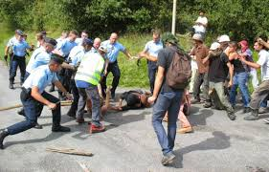
Grammaire du débordement

Slide 15
Pistes d’interrogation
-Groupes minoritaires qui ouvrent le débat
-Groupes qui débordent les réseaux institutionnalisés
-Groupes : constructeurs d’identité sociale.
ZAD : repli renforçant les identités militantes qui dépassent l’écologie
Mouvement Vegan qui aussi renouvelle la matrice des partis politiques y compris EELV…apparition du parti animaliste.
Deep Green Resistance et collapsologie

Slide 16
Mouvement Vegan et anti-spécisme arrivés des USA début années 2000
Veggie Pride : 2004
Vegan et lente union avec l’anti-spécisme
Animal Liberation : les perturbations, les intrusions, sabotages, menaces
Association L214
Grammaire très anglo américaine de l’action directe avec l’idée de l’exemplarité de l’action.

Slide 17
Internet et réseaux sociaux
Facilite l’auto-production d’images de l’action
Mais également le but est d’être virale : la diffusion est au cœur de l’objectif
Individualisation de l’action : traversent tous les militantismes mais surtout le militantisme exemplaire.
Usages des réseaux sociaux …renforcement de l’engagement exemplaire

Slide 18
Ere affirmée de la désobeissance civile
Diffusion au-delà du noyau militant
Marche pour le Climat
Extinction Rebellion apparait tout en s’articulant aux réseaux existants

Slide 19
Procès comme mise en scène militant
De l’intérêt de l’arrestation
De l’intérêt de montrer que la violence d’Etat les victimisent
Les procès réhaussent leur citoyenneté : citoyen face à l’Etat
Une contestation qui s’appuie aussi sur l’absention et le discours sur l’absention.

Slide 20
2 ruptures récentes
Effet post 2009 + Tarnac+mort de Rémy Fraisse
Effet « manifestation sous le régime de l’Etat d’urgence »
Socialisation militante d’une jeunesse et la conviction de la fin d’un modèle de société: Radicalité contemporaine.
Avec le soutien des réseaux plus institutionnalisés.

Slide 21
Merci pour votre attention

